Slide 1
IV Међународна конференција
„БЕЗБЈЕДНОСТ САОБРАЋАЈА У ЛОКАЛНОЈ ЗАЈЕДНИЦИ“
IV International conference
„ROAD SAFETY IN LOCAL COMMUNITIES“
ПРОЈЕКТИ САОБРАЋАЈНЕ СИГНАЛИЗАЦИЈЕ КАО ЗАКОНСКА ОБАВЕЗА И
ОСНОВА ЗА ИЗРАДУ КАТАСТРА САОБРАЋАЈНЕ СИГНАЛИЗАЦИЈЕ
TRAFFIC SIGNS PROJECT AS A LAW OBLIGATION AND BASE FOR TRAFFIC
SIGNS REGISTER
Миленко Џевер, Агенција за безбједност саобраћаја
Љиљан Малеш, Град Бања Лука
Свјетлана Бјељанић, Општина Рогатица
29.- 30. октобар 2015. године, Бања Лука

Slide 2
САДРЖАЈ РАДА
Увод
Методологија
Анализа прописа
Дискусија
Закључак

Slide 3
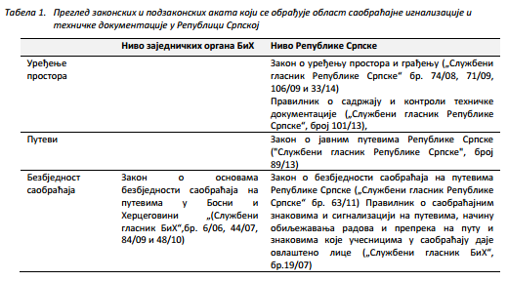
ПРЕГЛЕД ЗАКОНСКИХ ПРОПИСА

Slide 4
САОБРАЋАЈНА СИГНАЛИЗАЦИЈА
Саобраћајна сигнализација и опрема пута
Имовина управљача путева
Катастар водова
Непокретност – да или не ?

Slide 5
ОБЛАСТ БЕЗБЈЕДНОСТ САОБРАЋАЈА
Правна регулатива на нивоу заједничких органа
Правна регулатива у Републици Српској

Slide 6
ОБЛАСТ УРЕЂЕЊА ПРОСТОРА
Уређена област просторног планирања и уређења простора
Техничка документација – идејни пројекат, главни пројекат

Slide 7
ДИСКУСИЈА
Саобраћајни пројекти нејасно дефинисани
Други елаборати и пројекти
Садржај пројекта

Slide 8
ЗАКЉУЧНА РАЗМАТРАЊА
Унапређење појма и садржаја пројекта саобраћајне сигнализације
Свеобухватнији приступ припреми пројектних задатака
Евиденција саобраћајне сигнализације
Управљање саобраћајне сигнализације

Slide 9
IV Међународна конференција
„БЕЗБЈЕДНОСТ САОБРАЋАЈА У ЛОКАЛНОЈ ЗАЈЕДНИЦИ“
IV International conference
„ROAD SAFETY IN LOCAL COMMUNITIES“
ХВАЛА НА ПАЖЊИ!
29.- 30. октобар 2015. године, Бања Лука

